Slide 1
Муниципальный конкурс «Зимняя планета детства»
ТМКОУ «Диксонская средняя школа»
Руководитель: Коптелова Людмила Витальевна, учитель начальных классов, тел: 8 9050903902

Slide 2
Состав группы учащиеся 3 класса
Корюкова Настя
Красильникова Света
Кулик Кристина
Мурашкина Надя
Низовцева Ирина
Ретинская Вика
Рыжков Сергей
Синица Алексей

Slide 3
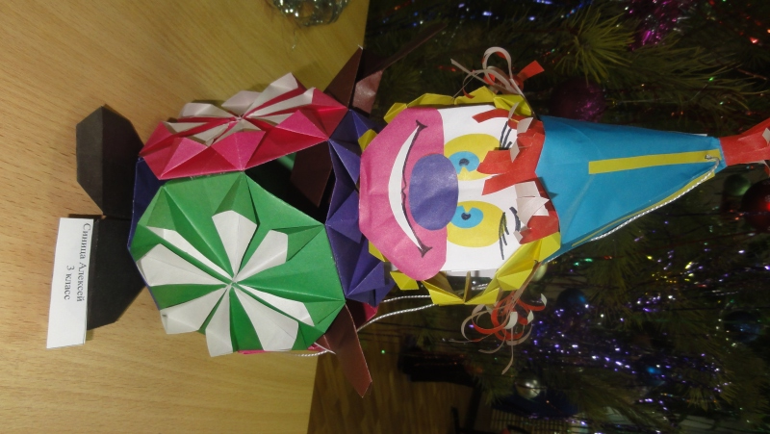
«Эко- игрушка»
«Дракончик»
Синица Алексей
«Новогодний клоун» Синица Алексей

Slide 4
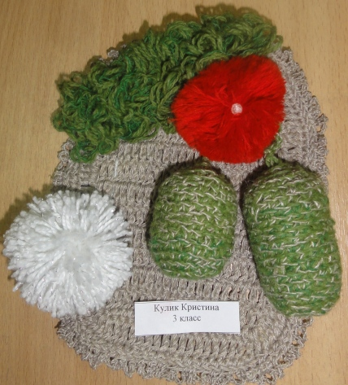
«Новогодняя снежинка»
Мурашкина Надя
«Новогодняя мастерица»
Кулик Кристина

Slide 5
«Китайское чудо- юдо»
Группа учащихся, 3 класс

Slide 6
«Бум дракончиков»,
группа учащихся

Slide 7
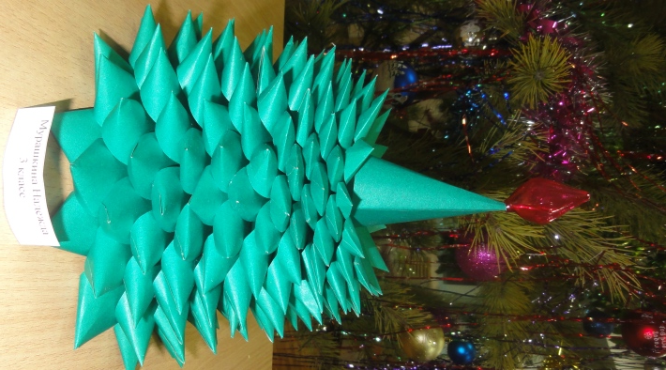
«Знакомая незнакомка»
«Это наша елочка»
Рыжков Сергей
«Зеленая красавица»
Мурашкина Надя

Slide 8
«Новогодняя открытка»
«Снежинка» (вышивка)
Красильникова Света

